Slide 1
Introducción a la programación
Luisa Fernanda Rincón Pérez

Slide 2
Ejercicios variables locales - globales
Noción de abstracción

Slide 3
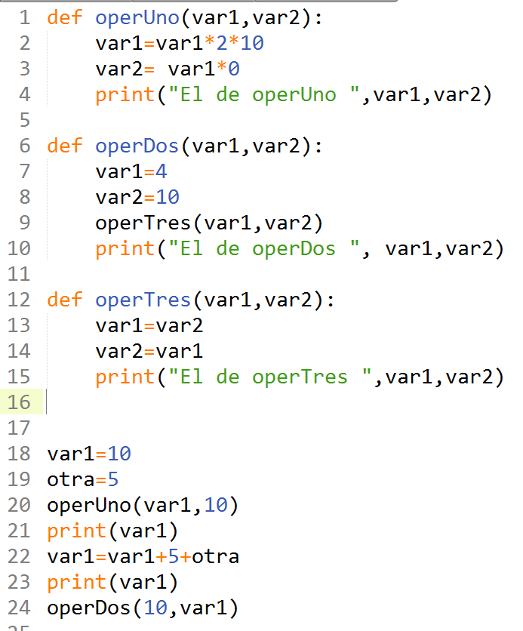
¿Qué imprime el siguiente código?

Slide 4
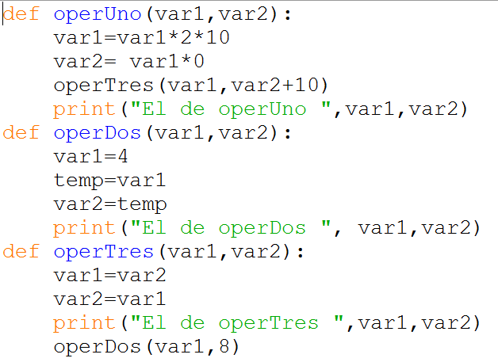
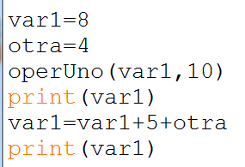
¿Qué imprime este código?
Notes:
operTres 10, 10
operDos 4,4
El de operUno 160 0
8
17

